Slide 1
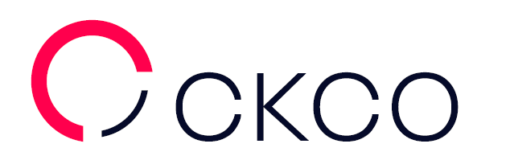

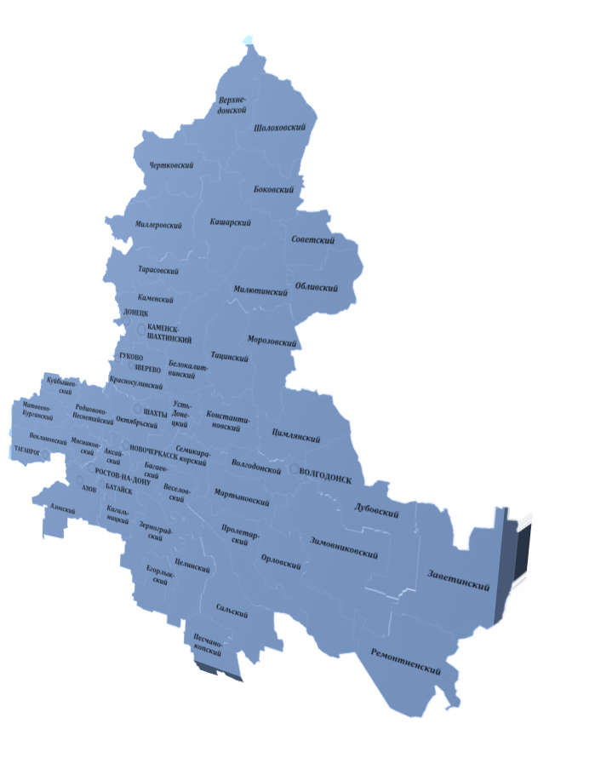
ОПЫТ КОНТРОЛЬНО-СЧЕТНОЙ ПАЛАТЫ
РОСТОВСКОЙ ОБЛАСТИ
В ОСУЩЕСТВЛЕНИИ ВНЕШНЕГО ФИНАНСОВОГО КОНТРОЛЯ В УСЛОВИЯХ РЕАЛИЗАЦИИ МЕР ПО ПРЕДОТВРАЩЕНИЮ РАСПРОСТРАНЕНИЯ КОРОНАВИРУСНОЙ ИНФЕКЦИИ
КАЛАШНИКОВА НАТАЛЬЯ АЛЕКСАНДРОВНА –
АУДИТОР КОНТРОЛЬНО-СЧЕТНОЙ ПАЛАТЫ РОСТОВСКОЙ ОБЛАСТИ

Slide 2
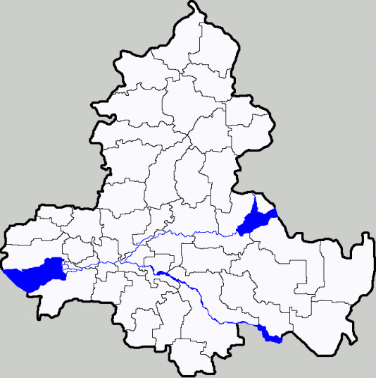
ПОСЛЕДОВАТЕЛЬНОСТЬ ДЕЙСТВИЙ:
быстрый и эффективный переход на новые модели организации работы
с учетом требований периодичности реализации наших полномочий и оценки состояния реальной эпидемиологической обстановки
оптимизация комбинирования форм и методов финансового контроля, выбора форматов взаимодействия с проверяемыми объектами
с наложением неукоснительного исполнения требований санитарной безопасности
оперативность правового
и технического обеспечения организации деятельности инспекторского состава и сотрудников Палаты в дистанционном формате

Slide 3

АНАЛИЗ (ОЦЕНКА) ХОДА РЕАЛИЗАЦИИ МЕР ГОСУДАРСТВЕННОЙ ПОДДЕРЖКИ БИЗНЕС-СТРУКТУР И ПРЕДПРИНИМАТЕЛЕЙ ПО МИНИМИЗАЦИИ НЕГАТИВНОГО ВЛИЯНИЯ СЛОЖИВШЕЙСЯ СИТУАЦИИ ВСЛЕДСТВИЕ РАСПРОСТРАНЕНИЯ НОВОЙ КОРОНАВИРУСНОЙ ИНФЕКЦИИ
объективная оценка хода реализации плана первоочередных мероприятий на региональном и местном уровне
анализ региональных и местных нормативных правовых актов, принятых в целях снижения нагрузки на бизнес
анализ деятельности органов исполнительной власти и местного самоуправления по информированию
и консультированию предприятий и организаций, субъектов малого и среднего предпринимательства и самозанятых граждан
исследование установленных на региональном и местном уровне основных мер поддержки бизнеса и предпринимателей в условиях пандемии

Slide 4
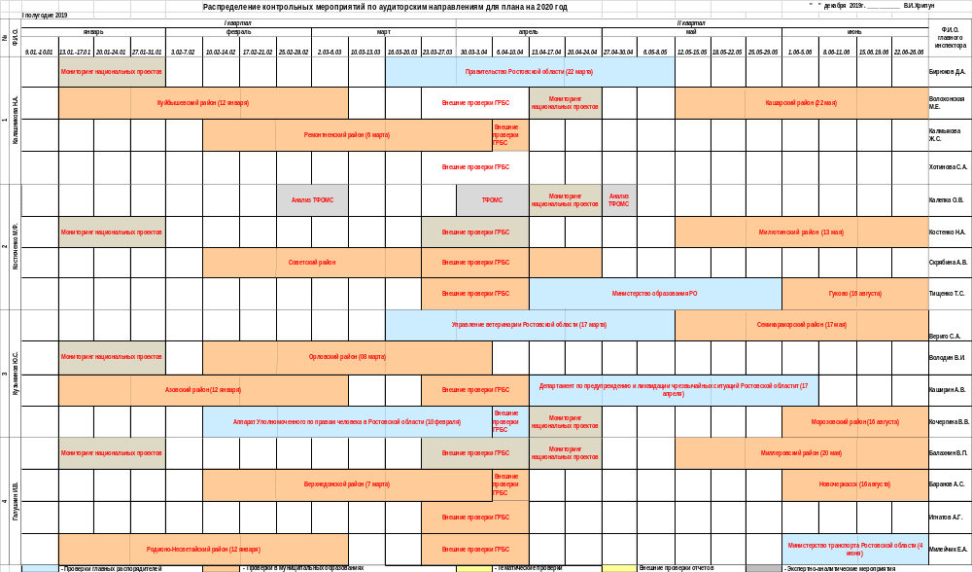
ЭТАПЫ ЭАМ СИНХРОНИЗИРОВАЛИСЬ С ПЛАНОВЫМИ КОМПЛЕКСНЫМИ ПРОВЕРКАМИ МУНИЦИПАЛЬНЫХ ОБРАЗОВАНИЙ ПО ИСПОЛЬЗОВАНИЮ МЕЖБЮДЖЕТНЫХ ТРАНФЕРТОВ И ВОЗМОЖНОСТЯМИ ПРИВЛЕЧЕННОГО ИНСПЕКТОРСКОГО СОСТАВА

Slide 5

АНАЛИЗ ТЕКУЩИХ РЕШЕНИЙ И ДЕЙСТВИЙ
ИНФОРМАЦИОННАЯ БАЗА АНАЛИЗА:
МАТЕРИАЛЫ, ПРЕДСТАВЛЕННЫЕ ПО ЗАПРОСУ ПАЛАТЫ
ОПУБЛИКОВАННЫЕ МАТАРИАЛЫ СЧЕТНОЙ ПАЛАТЫ РОССИЙСКОЙ ФЕДЕРАЦИИ
ОФИЦИАЛЬНЫЕ ИНТЕРНЕТ-РЕСУРСЫ, ВКЛЮЧАЯ САЙТЫ, ПОРТАЛЫ СООБЩЕСТВА ПРЕДПРИНИМАТЕЛЕЙ

Slide 6
В ЦЕЛЯХ СОВЕРШЕНСТВОВАНИЯ МЕХАНИЗМА ОКАЗАНИЯ ГОСУДАРСТВЕННОЙ ПОДДЕРЖКИ НА РЕГИОНАЛЬНОМ УРОВНЕ:
1
подготовлены проекты областных законов
2
приняты постановления Правительства Ростовской области и нормативные правовые акты
в ОЗ «О региональных налогах и некоторых вопросах налогообложения в Ростовской области» внесены изменения, направленные на расширение мер поддержки организаций и индивидуальных предпринимателей, работающих в наиболее пострадавших от пандемии отраслях
3
4
осуществлены действия по донесению информации субъектам малого и среднего бизнеса о мерах федеральной и региональной поддержки
5
от налогов освобождены предприниматели, не только внесенные в реестр субъектов МСП до 1 марта, но и вновь созданные
6
реализована программа трансформации региональных институтов поддержки бизнеса

Slide 7
МОНИТОРИНГ ФИНАНСОВО-ЭКОНОМИЧЕСКОГО СОСТОЯНИЯ
283 СИСТЕМООБРАЗУЮЩИХ ОРГАНИЗАЦИЙ И ПРЕДПРИЯТИЙ ВЫЯВИЛ:
ухудшение финансовых показателей предприятий
и нахождение большей их части в группе риска, связанное
с экономическим спадом в период действия режима повышенной готовности
недозагрузку производственных мощностей, в связи
с проведением на предприятиях планово-профилактических работ, падением деловой активности региональных предприятий и их контрагентов, а также сокращением пассажиропотока вследствие введения ограничительных мероприятий, связанных с распространением коронавирусной инфекции

Slide 8
ПРЕДЛОЖЕНИЯ ПАЛАТЫ ПО РЕЗУЛЬТАТАМ МОНИТОРИНГА:
продолжить работу по разработке предложений не только по продлению но и расширению перечня мер поддержки бизнес структур во избежание ухудшения финансово - экономического состояния и сокращения рабочих мест
в условиях распространения новой коронавирусной инфекции
рассмотреть возможность обеспечения большей прозрачности и доступности информации о реализации мер поддержки бизнес-структур и предпринимателей на региональном уровне и в муниципальных образованиях

Slide 9

Проверка целевого использования бюджетных средств направленных на предоставление социальной поддержки отдельных слоев населения, в связи с распространением новой коронавирусной инфекции, а также проверка целевого
и эффективного использования бюджетных средств, направленных на финансовое обеспечение мероприятий в целях осуществления деятельности в условиях особого режима работы на полном карантине (временной изоляции (обсервации)) государственным бюджетным учреждением социального обслуживания населения Ростовской области, подведомственным министерству труда и социального развития Ростовской области (далее – учреждения), а также в Управлении государственной службы занятости населения Ростовской области и подведомственных ему учреждениях
Объем проверенных средств составил
4 154,4 млн. рублей

Slide 10
Проверка осуществлялась с применением риск-ориентированного подхода, преимущественно камерально и в дистанционном формате на основании электронных копий документов и аналитической информации, представленных проверяемыми объектами, а также данных официальных ресурсов Правительства Ростовской области и отраслевых органов власти
проведен анализ нормативно-правового обеспечения предоставления социальной поддержки отдельных слоев населения на предмет соответствия действующим ограничениям в связи с пандемией коронавирусной инфекции
сопоставлены темпы роста количества безработных граждан, зарегистрированных в органах службы занятости населения, и расходов на предоставление социальных выплат гражданам, признанным безработными
дана оценка инклюзивности (вовлечения) и доступности социальной поддержки отдельных слоев населения
проанализированы меры социальной поддержки отдельных слоев населения, введенные в связи с распространением новой коронавирусной инфекции

Slide 11
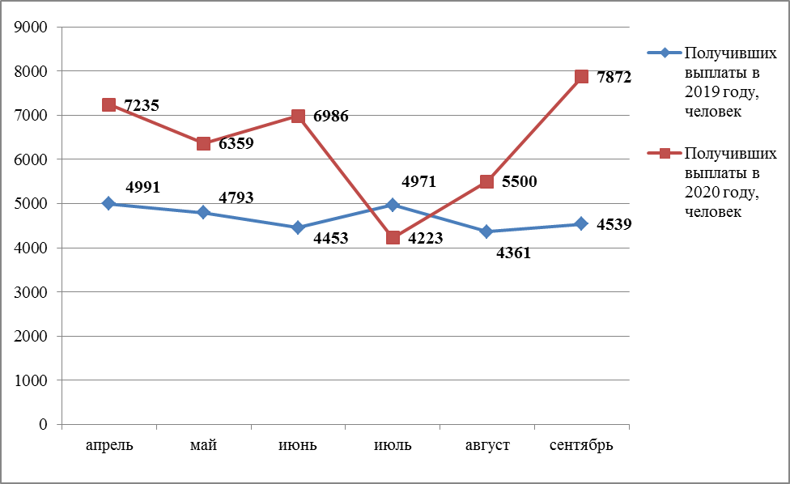
Данные о количестве получателей адресной социальной помощи в виде социального пособия в апреле – сентябре 2020 года и аналогичном периоде 2019 года

Slide 12
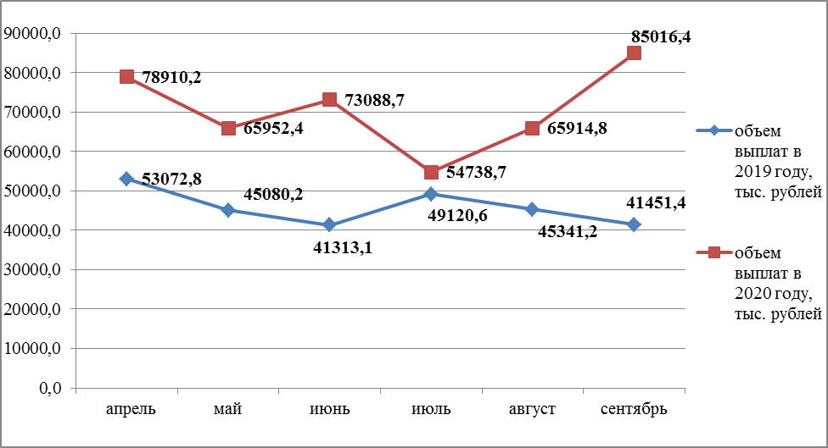
Данные о размере средств, направленных на выплату адресной социальной помощи в виде социального пособия в апреле – сентябре 2019 и 2020 годов

Slide 13
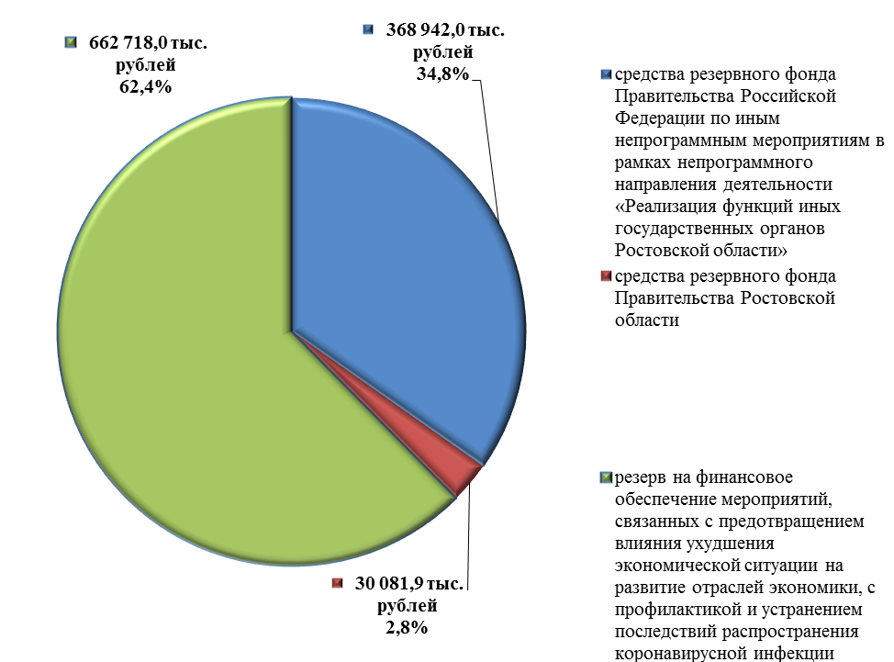
Объем средств, выделенных на финансовое обеспечение мероприятий, связанных
с предотвращением влияния ухудшения экономической ситуации на развитие отраслей экономики, с профилактикой и устранением последствий распространения коронавирусной инфекции

Slide 14
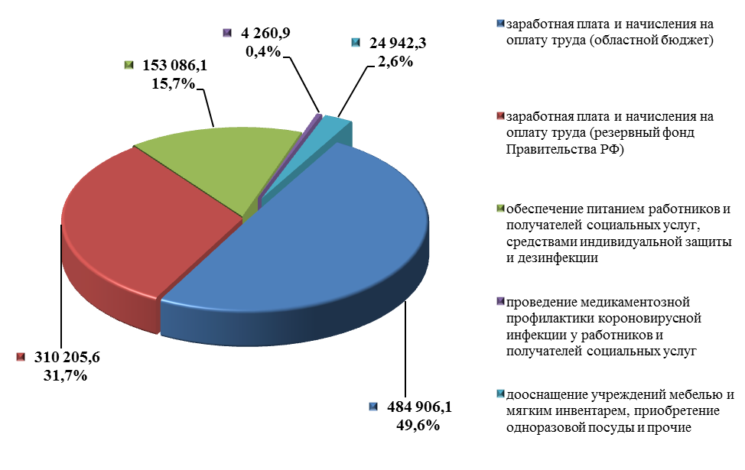
Данные о расходования средств, выделенных учреждениям социального обслуживания в целях перевода на полный карантин вместе с работниками по основным направлениям расходов

Slide 15
По инициативе Губернатора Ростовской области
Василия Юрьевича Голубева, за счет средств резервного фонда Правительства Ростовской области
Минтрудом области была оказана единовременная материальная помощь 42,5 тыс. многодетным семьям Ростовской области в размере 5 000,0 рублей на общую сумму 246,2 млн. рублей
УГСЗН Ростовской области оказана единовременная материальная поддержка в размере 3 000,0 рублей на общую сумму 49,6 млн. рублей 9,2 тыс. безработным гражданам Ростовской области, имеющим 14,4 тыс. несовершеннолетних детей
В целом расходы на предоставление социальных выплат гражданам, признанным в установленном порядке безработными, за 2020 год выросли в 4,1 раза по сравнению с предыдущим годом
(1 240,3 млн. рублей) и составили 5 064,7 млн. рублей
Во исполнение Плана мероприятий по поддержке населения Ростовской области в условиях распространения новой коронавирусной инфекции (COVID-19) произведена выплата адресной социальной помощи 58,6 тыс. получателям, расходы составили 506,3 млн. рублей

Slide 16
На реализацию мероприятий в сфере здравоохранения по предотвращению распространения коронавирусной инфекции было направлено 6,3 млрд. рублей:
на осуществление выплат стимулирующего характера
– 2,8 млрд. рублей
приобретение медоборудования, изделий медицинского назначения, средств индивидуальной защиты и др. – 3,5 млрд. рублей
Системный, максимально возможный контроль был организован по двум направлениям:
ежемесячный мониторинг
проведение проверок

Slide 17
Система здравоохранения Ростовской области включает 35 государственных и 142 муниципальных медицинских учреждений в 55 муниципальных образованиях
Проверка проведена в 3 этапа:
1 этап – проверка муниципальных учреждений в рамках плановых контрольных мероприятий по вопросам использования межбюджетных трансфертов областного бюджета, а также соблюдения органами местного самоуправления условий их получения
2 этап – в министерстве здравоохранения Ростовской области
и подведомственных ему государственных учреждениях, а также
в муниципальных учреждениях, ранее не охваченных проверкой
3 этап – обобщение материалов проверки

Slide 18
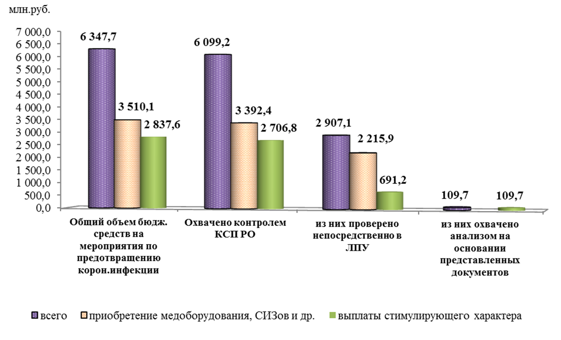
Общий объем бюджетных средств, охваченных контролем Палаты, - 6,1 млрд. рублей, из них в учреждениях - 2,9 млрд. рублей
Проверено 30 объектов (минздрав области, 3 государственных медучреждения,
23 муниципальных медучреждения в 11 муниципальных образованиях)
Проведен анализ полученной по запросу информации использования средств на стимулирующие выплаты в 23 муниципальных организациях Ростова-на-Дону

Slide 19
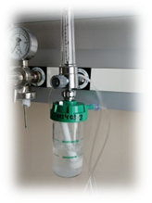
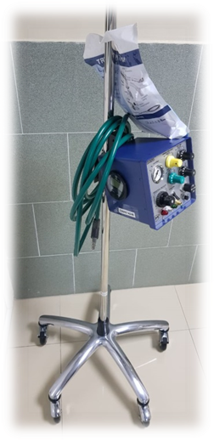

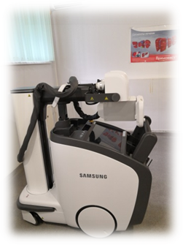
В ходе проверок возникла необходимость решения вопроса по проведению инвентаризаций на предмет соответствия поставленного оборудования установленным требованиям
и условиям заключенных договоров

Slide 20
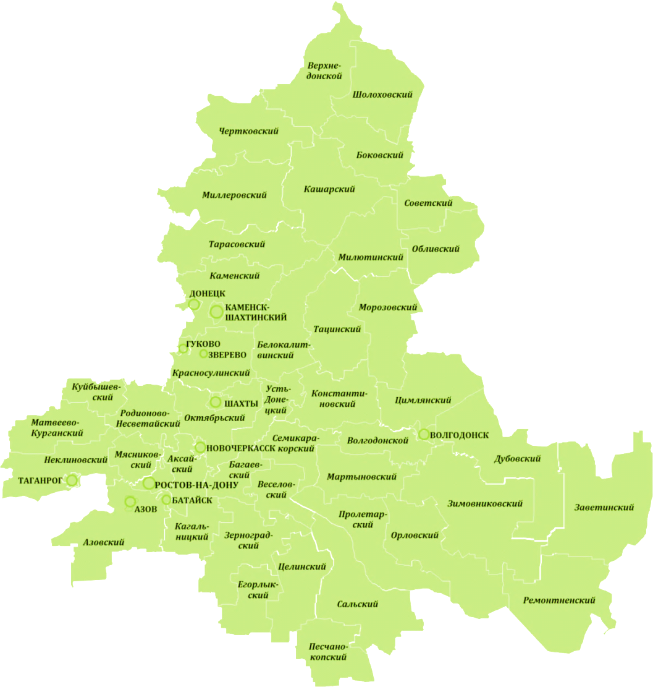
Благодарю за внимание!
КАЛАШНИКОВА НАТАЛЬЯ АЛЕКСАНДРОВНА –
АУДИТОР КОНТРОЛЬНО-СЧЕТНОЙ ПАЛАТЫ РОСТОВСКОЙ ОБЛАСТИ

